Slide 1
Автор:
Проект «Сапёр»
Максимова Анна Юрьевна

Slide 2
Идея проекта:
Основные задачи, стоящие перед проектом, включают:
Создать игру «Сапёр», которая включает в себя новые режимы игры разнообразные по сложности.
Создать простой, понятный и удобный графический интерфейс для игрока.
Реализовать игровой процесс.
Реализовать функцию для работы с базой данных, чтобы вести статистику о победах игрока.
Позволить игроку выбирать разные режимы игры и различные фоновые картинки.
<номер>

Slide 3
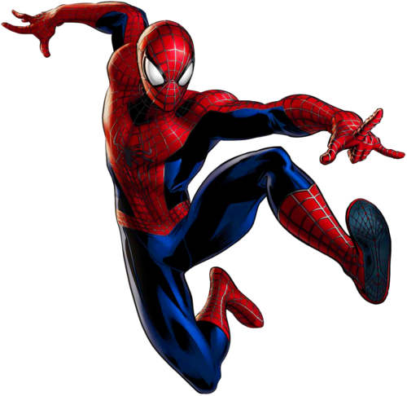
А теперь перейдём к функционалу

Slide 4
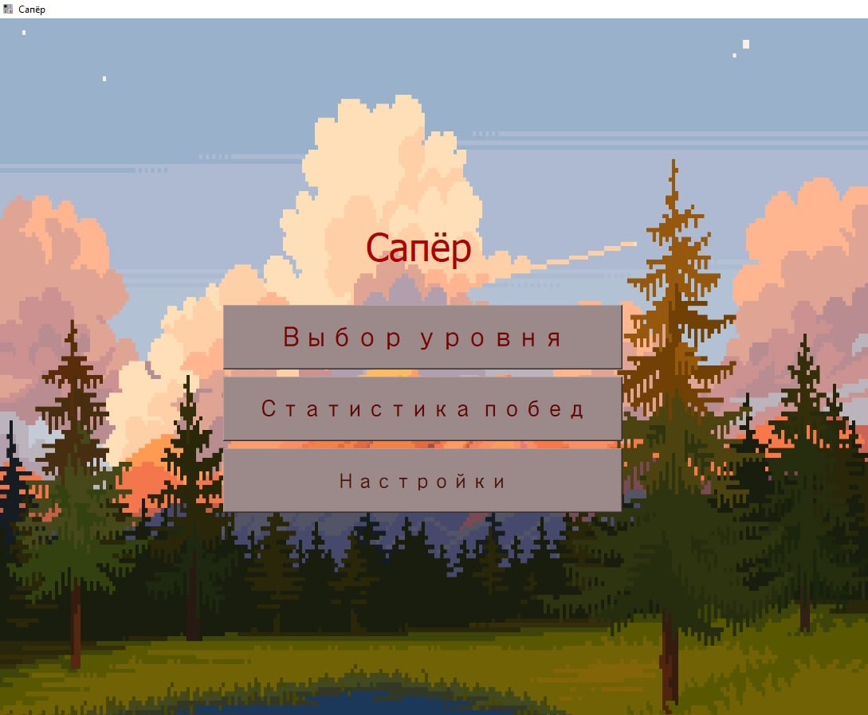
Игрок может перемещаться из главного окна в другие окна.

Slide 5
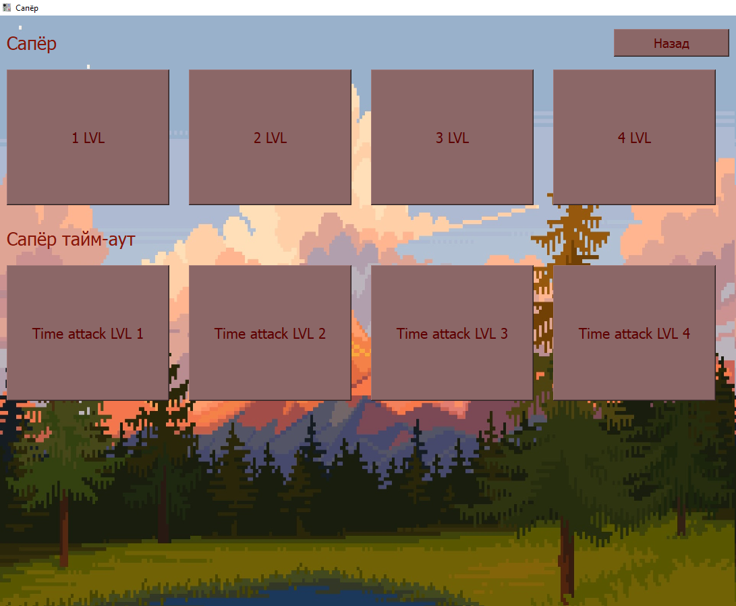
Игрок может выбирать разные по сложности режимы игры.

Slide 6
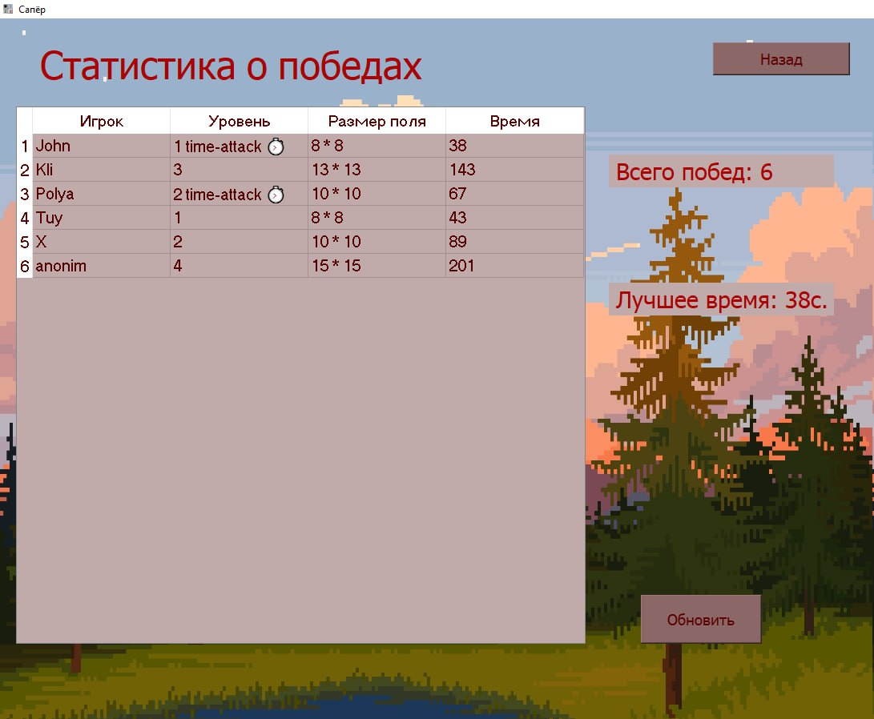
Игрок может отслеживать свой результат и ставить новые рекорды среди других игроков.

Slide 7
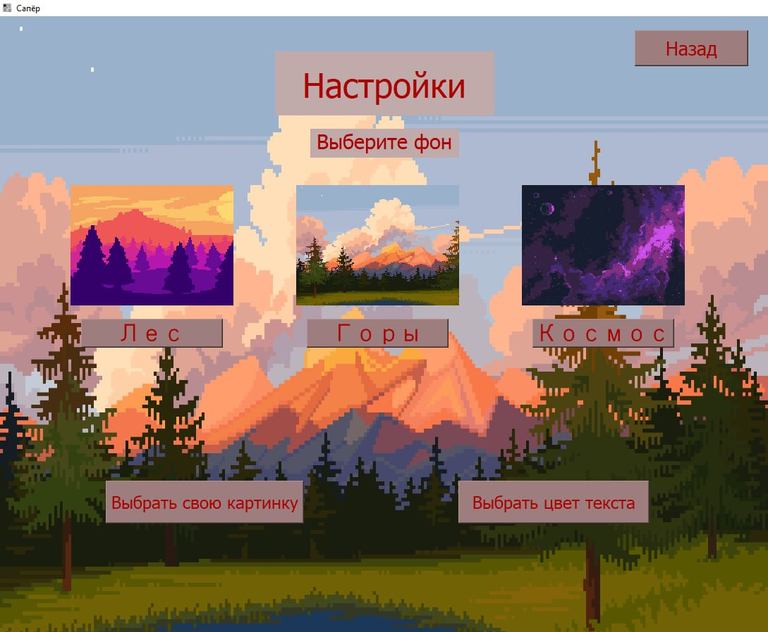
Игрок может выбирать фоновую картинку из предложенных вариантов или загрузить свою. Также он может выбрать цвет текста.

Slide 8
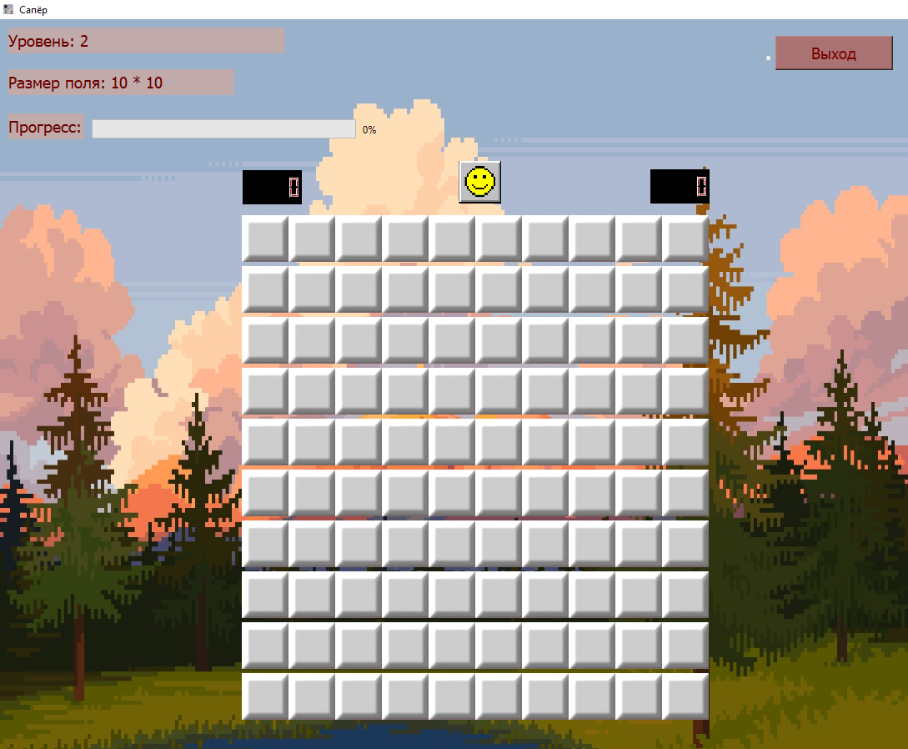
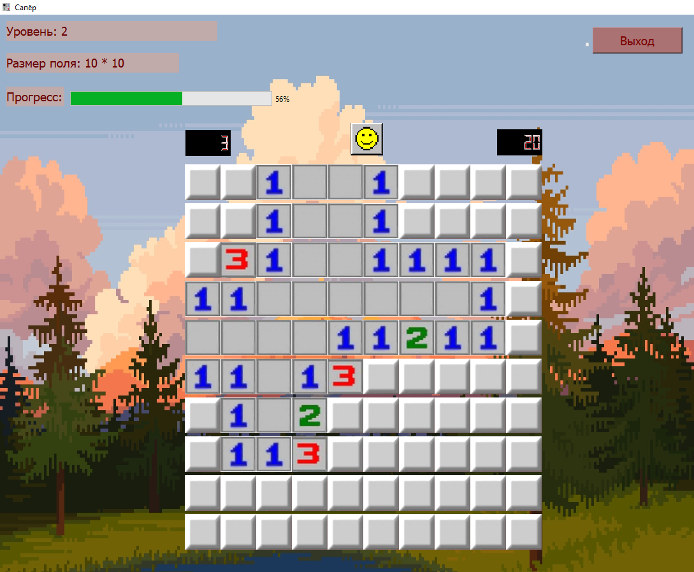
Геймплей
Как выглядит поле до начала игры:
Как выглядит поле в процессе игры:
<номер>

Slide 9
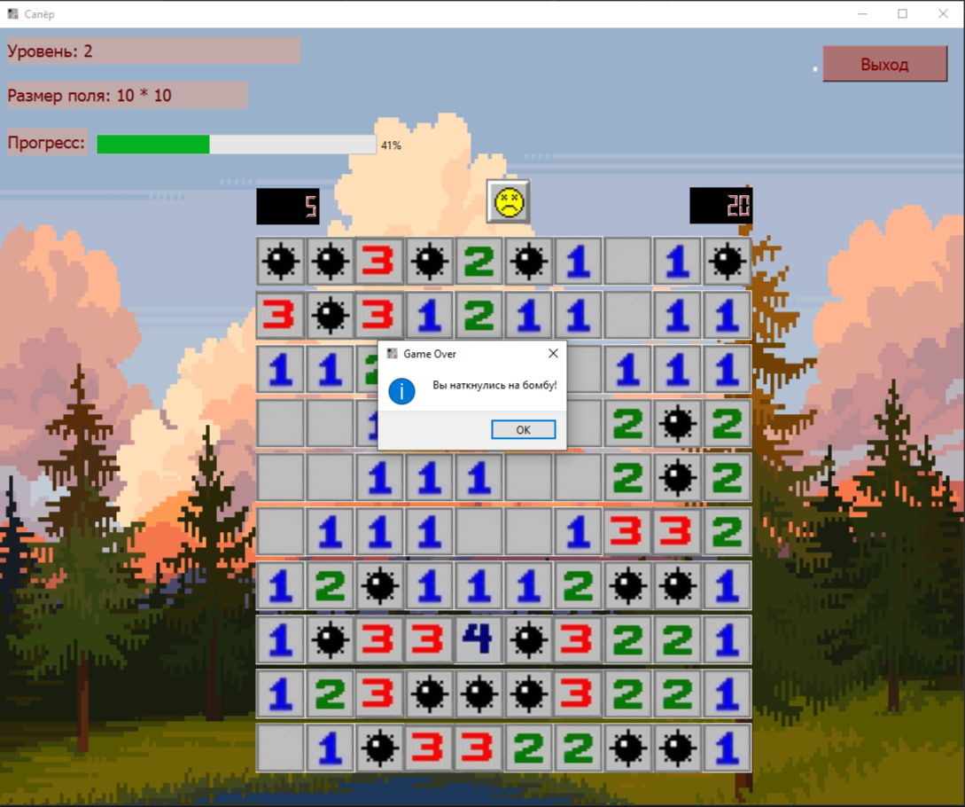
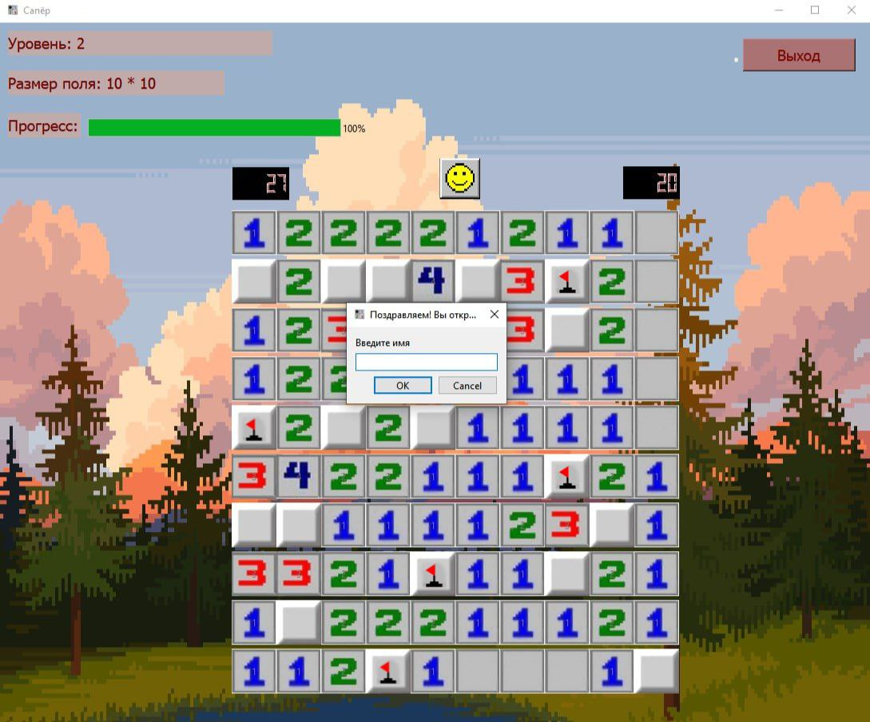
Геймплей
Как выглядит поле при проигрыше:
Как выглядит поле при
победе:
<номер>

Slide 10
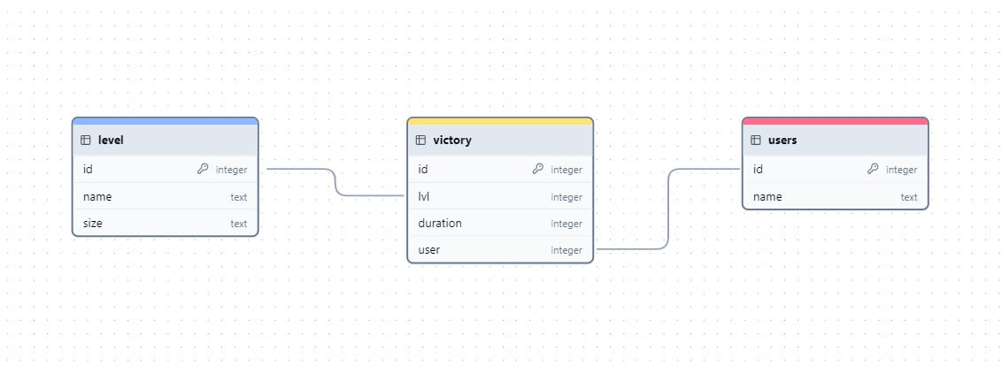
База данных и её таблицы

Slide 11



Технологии, которые использовались в моём проекте

Slide 12
Заключение
Я считаю, что все поставленные задачи выполнены.
Для развития проекта есть несколько идей: добавление новых уровней, улучшение графики и добавление звуковых эффектов. Также можно добавить такой функционал как награды, чтобы сделать игру более интересной и увлекательной.
<номер>

Slide 13

Спасибо за внимание!
<номер>

